Slide 1
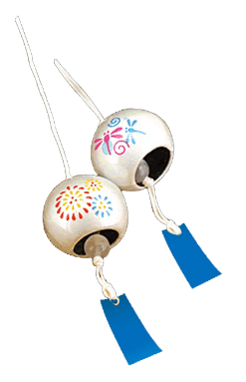
HAPPY WOMMANS DAY
女神节
快乐！

Slide 2
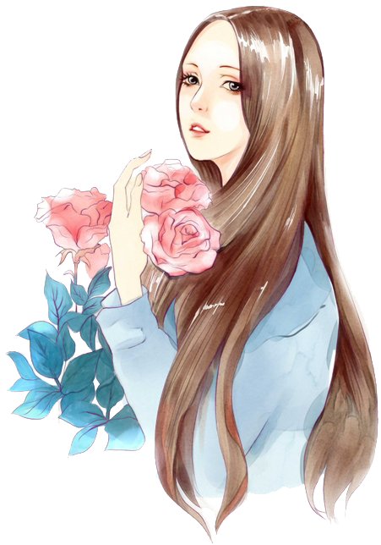
HAPPY WOMMANS DAY
走着走着，
春天来了，
心情都亮了;

Slide 3
HAPPY WOMMANS DAY
看着看着，妇女节到了，
阳光也灿烂了;

Slide 4
HAPPY WOMMANS DAY
祝福我们的“半边天”越来越漂亮美丽;

Slide 5
HAPPY WOMMANS DAY
祝愿我们的“女人花”
永永远远，幸福快乐！

Slide 6
HAPPY WOMMANS DAY
时间可以黯淡容颜，但带不走美丽；
劳作可以粗糙双手，但收获桃李满园；
形体可以日渐臃肿，但风韵犹在；
岁月可以带来唠叨，但带不走关爱；
和他一起慢慢变老，真情永在；
柴米油盐的洗涮，平淡也很实在；
奉献的女同胞们节日快乐！

Slide 7
HAPPY WOMMANS DAY
女神节
快乐！

